Slide 1
Характеристика хвойных пород Республики Бурятия.

Slide 2
Хвойные породы — в основном это вечнозеленые растения, древесные или кустарниковые, с листьями в виде хвои. Хвоя представляет собой игловидные, чешуйчатые или линейные листья.

Slide 3
Республика Бурятия расположена на границе двух различных природных районов: Восточно-Сибирского горно-таежного (4/5 территории) и Центрально-Азиатского степного. Этим объясняется большое разнообразие и своеобразный характер распределения растительного покрова на ее территории. Северные склоны горных хребтов в основном покрыты лиственничными лесами с густым подлеском и мощной моховой подстилкой, реже кедровыми и пихто - кедровыми лесами.
На южных склонах гор растут сосна и заросли сухолюбивых кустарников. Степи главным образом ковыльковые и вострецовые, поднимаются нередко до 900-1000 м. Выше идет пояс леса, верхняя граница которого проходит на высоте от 1500-1600 до 2000 метров. Сосновые леса широко распространены в Предбайкалье, на склонах Приморского и Байкальского хребтов. Лиственничные леса в противоположность сосновым, распространены в северной части Забайкалья. Кедровые леса сосредоточены в высокогорье и среднегорье. Распространение пихтовых лесов достаточно узкое. Незначительно распространение и еловых лесов.

Slide 4
Хвойные деревья Республики Бурятия

Slide 5
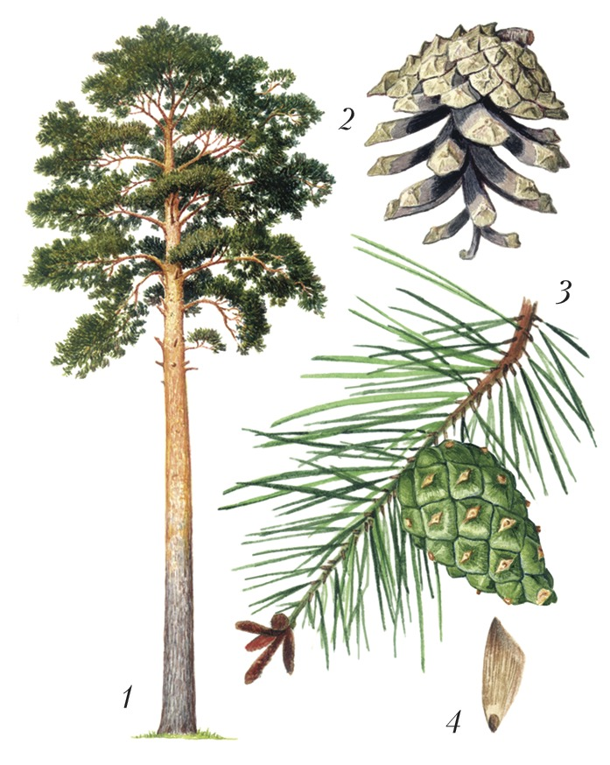
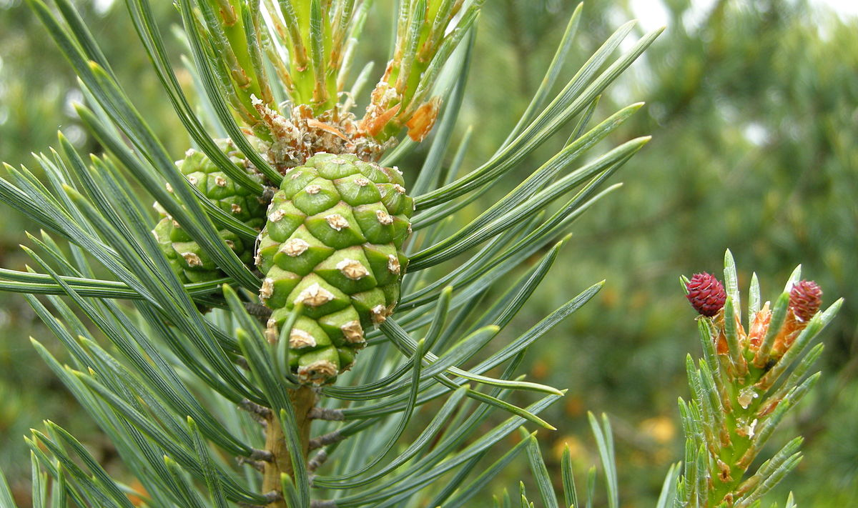
Сосна обыкновенная

Slide 6
Сосну обыкновенную называют жемчужиной леса. В Бурятии она занимает 2 место по площади, на долю которой приходится 16% всей покрытой лесом площади. Основная часть, более 60% всех сосняков сосредоточена в бассейнах рек Уды, Курбы, Хилка. Темника и Баргузина. В хороших условиях произрастания сосна достигает 30-35 м и даже 40 м в высоту и 80-100 см в диаметре. Продолжительность жизни сосны – 500-600 лет. Сосна – дерево вечнозеленое. Цветение сосны в средних широтах знаменует начало лета. В это время в сосновом бору все заполнено золотистой пыльцой. Сосна – властелин песчаных почв, где с ней не может соперничать ни одна древесная порода. Сосновый лес как гигантский фильтр очищает атмосферу земли от пыли и различных аэрозолей.

Slide 7
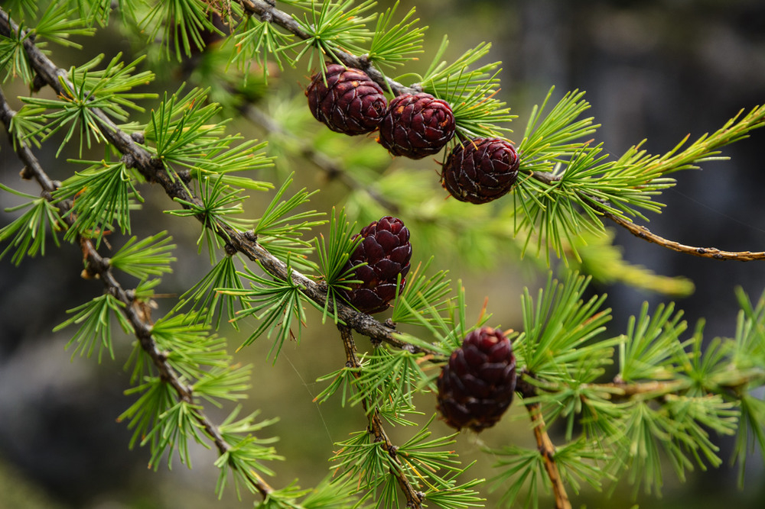
Лиственница

Slide 8
Лиственница является основной ландшафтнообразующей породой, на долю которой приходится 50% всей покрытой лесом площади. В Бурятии она представлена лиственницами даурской и сибирской. Наибольшее распространение имеет лиственница даурская, на долю которой приходится более 80% всех лиственничных лесов республики. Она распространена на севере и северо-востоке Бурятии, на холодных почвах в зоне вечной мерзлоты.
Лиственница – богатырь тайги. Ей не страшны сильные ветры, корневая система у нее мощная и она меньше чем сосна страдает от пожаров. По своим механическим свойства древесина лиственницы не уступает дубу. Она стойка против гниения, из-за чего используется на сооружениях в сырых местах и под водой: для свай, мостовых опор, шпал, рудничных стоек, телеграфных столбов, гидротехнических сооружений.
Лиственница –это дерево долгожитель, оно живет около 300 лет. Каждую осень она сбрасывает свои иголочки, как и все лиственные деревья. Иголочки у лиственницы не колючие.

Slide 10
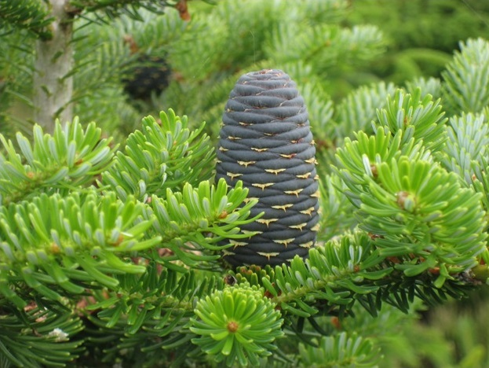
Пихта сибирская

Slide 11
Пихта красивое стройнее дерево, древнейший представитель темнохвойных древесных пород Азии, вечнозеленая. Дерево достигает высоты 30 м, в диаметре 50 см. Ствол пихты прямой, с серой гладкой корой. Крона густая, конусообразная.
У пихты самое длительное детство. Впервые она цветет и дает семена в 50-70 лет. Самое главное богатство – канадский бальзам или пихтовый бальзам. Пихта сибирская в Бурятии занимает 2% покрытой лесом площади.

Slide 12
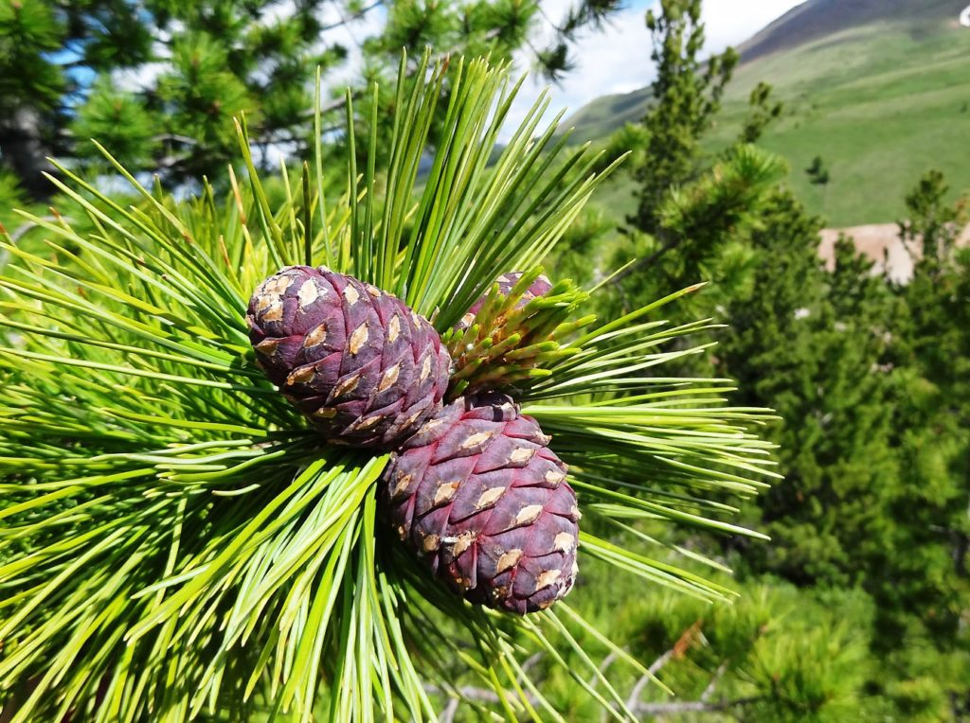
Кедр

Slide 13
Кедр – могучее дерево тайги. У него мощные боковые корни, крепко удерживающие дерево при ветре. В республике кедровые леса занимают 16,09 тыс. га, занимают 9% покрытой лесом площади гослесфонда. Основные кедровые древостои занимают территорию, тяготеющую к верхним частям хребтов Хамар-Дабан, Байкальский, Китойских гор. На Саянах прямостоячие кедры доходят до высоты 2 км над уровнем моря, а стелющиеся и того выше. Кедр хорошо переносит длительные морозы, суровые условия забайкальских зим. Медленно, но упорно, используя все факторы внешней среды он вырастает к 250-300 годам великаном тайги. Кедровые семена – орехи – представляют исключительный интерес как ценный пищевой продукт, особенно в кондитерской промышленности.

Slide 14
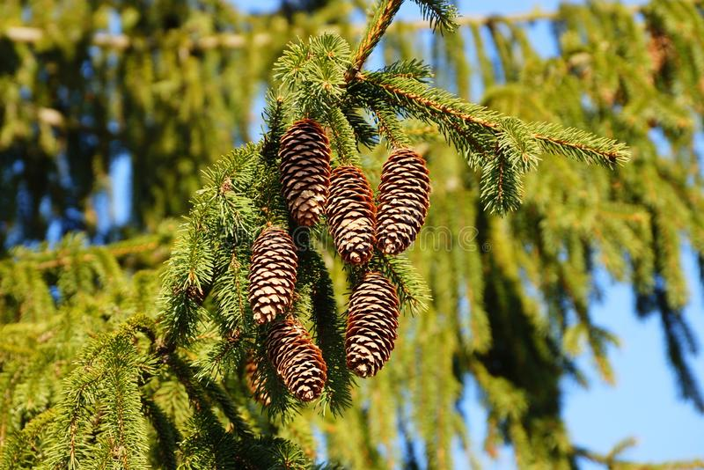
Ель сибирская

Slide 15
Ель сибирская растет 300-400 лет, в благоприятных условиях достигает 35 м в высоту и 80 см в диаметре.
Ель сибирская – представитель темнохвойных лесов, порода теневыносливая, в молодости боится солнцепека и не переносит заморозков, сильно страдает и от засухи.
В Бурятии крупных массивов ели нет, встречается отдельными полосами вдоль рек по побережью Байкала и в горных падях, занимает 2% покрытой лесом площади.
Древесина ели, произрастающей в Восточной Сибири и Бурятии отличается большой твердостью и прочностью по сравнению с древесиной ели, произрастающей в Западной Сибири.

Slide 16
СПАСИБО ЗА ВНИМАНИЕ!

